Slide 1
Ley de Ohm
Montoya.

Slide 2
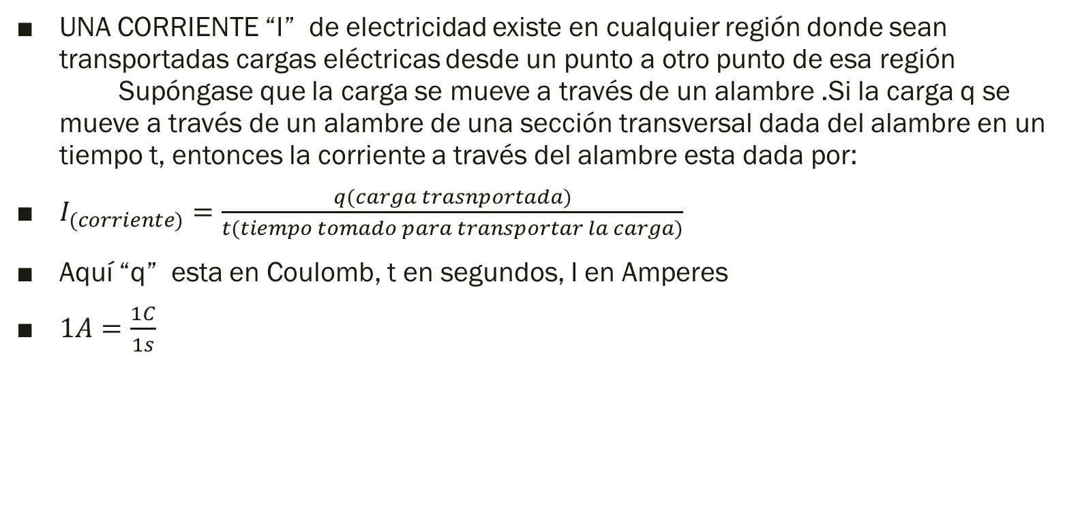
Corriente eléctrica.
UNA CORRIENTE “I” de electricidad existe en cualquier región donde sean transportadas cargas eléctricas desde un punto a otro punto de esa región Supóngase que la carga se mueve a través de un alambre .Si la carga q se mueve a través de un alambre de una sección transversal dada del alambre en un tiempo t, entonces la corriente a través del alambre esta dada por:
$I_{(corriente)}=\frac{q(carga trasnportada)}{t(tiempo tomado para transportar la carga)}$
Aquí “q” esta en Coulomb, t en segundos, I en Amperes
$1A=\frac{1C}{1s}$

Slide 3
Batería.
UNA BATERIA es una fuente de energía eléctrica .Si no hay perdidas de energía interna, la diferencia de potencial entre las terminales se llama fuerza electromotriz (fem) de la batería .A menos que se establezca lo contrario, se considerara que la diferencia de potencial entre las terminales (d.p.t) de una batería es igual a su fem.La unidad para la fem es la misma que para la diferencia de potencial, el Volt.

Slide 4
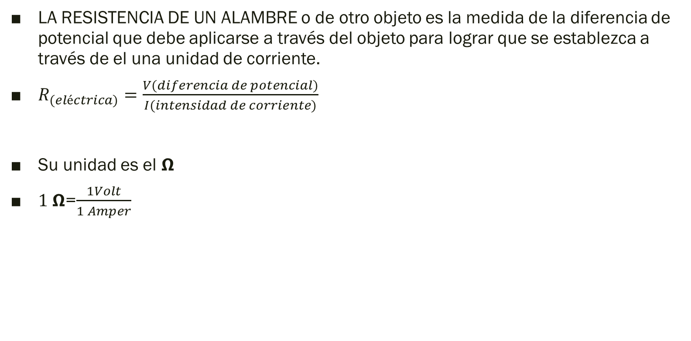
Resistencia eléctrica de un alambre.
LA RESISTENCIA DE UN ALAMBRE o de otro objeto es la medida de la diferencia de potencial que debe aplicarse a través del objeto para lograr que se establezca a través de el una unidad de corriente.
$R_{(eléctrica)}=\frac{V(diferencia de potencial)}{I(intensidad de corriente)}$
Su unidad es el 𝝮
$1$ 𝝮=$\frac{1Volt}{1 Amper}$

Slide 5
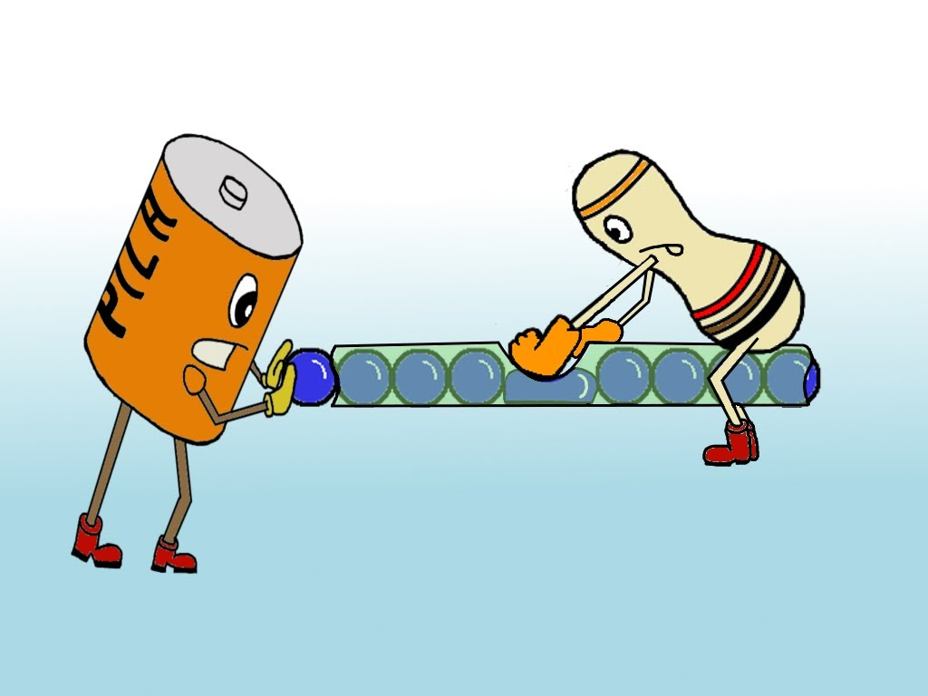

Slide 6
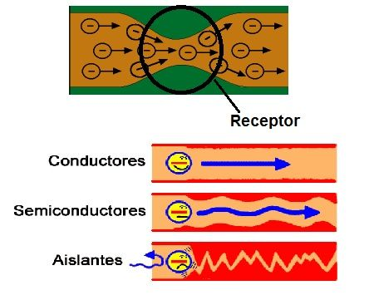
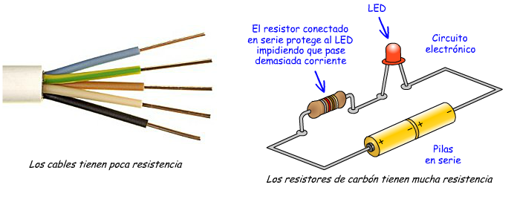

Slide 7
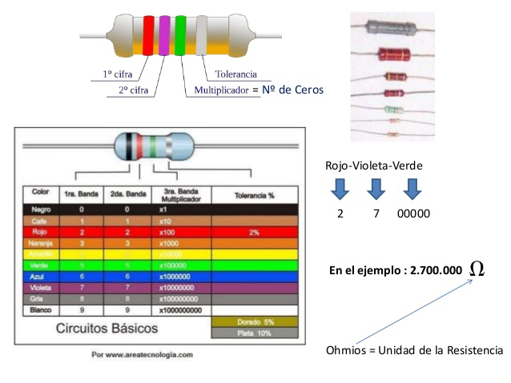

Slide 8
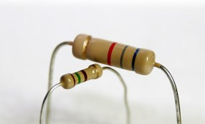
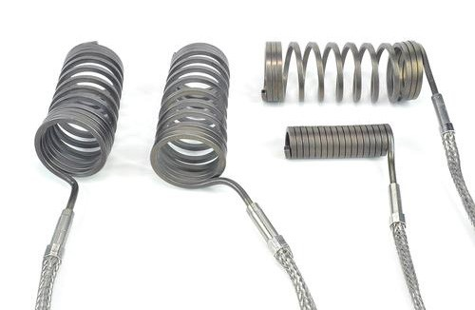

Slide 9

Ley de Ohm
LA LEY DE OHM tenia originalmente dos partes .La primera parte era únicamente la ecuación de la definición de resistencia, V=IxR .
Con frecuencia se cita esta ecuación como la ley de Ohm .Sin embargo Ohm estableció también que la resistencia R es una constante independiente de V y de I .Esta ultima parte de esta ley es solo parcialmente cierta.
La relación V=IxR puede aplicarse a cualquier resistor donde V es la diferencia de potencial (d.p) entre los dos extremos del resistor, I es la corriente que circula a través del resistor y R es la resistencia en estas condiciones.

Slide 10
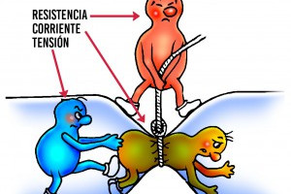

Slide 11
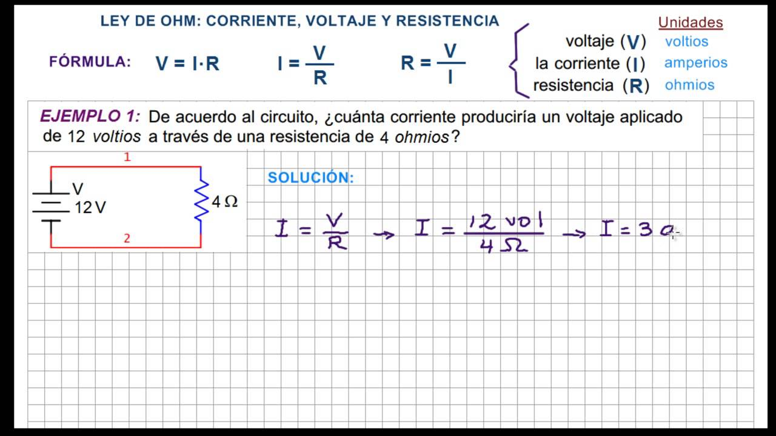
Ejemplo:

Slide 12
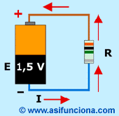
Medición de la resistencia eléctrica.
MEDICION DE LA RESISTENCIA POR MEDIO DE UN amperímetro y un voltímetro: se utiliza un circuito en serie , que consiste en una resistencia , un amperímetro y una batería .La corriente se mide con un amperímetro (de baja resistencia) .La diferencia de potencial se mide conectando las terminales de un voltímetro (alta resistencia) a través de la resistencia , es decir en paralelo con esta .La resistencia se calcula dividiendo la lectura del voltímetro entre la lectura del amperímetro .De acuerdo a la ley de Ohm , R= V/I . Si se requiere de un valor exacto de la resistencia, las resistencias internas del voltímetro y del amperímetro deben considerarse como parte del circuito.

Slide 13
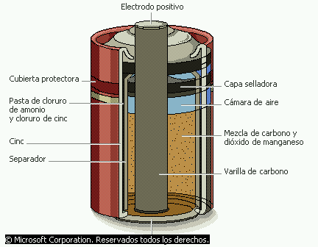
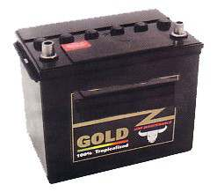
Diferencia de potencial entre las terminales de la batería.
LA DIFERENCIA DE POTENCIAL DE LAS TERMINALES
(o voltaje) de una batería o generador cuando descarga una
corriente I esta relacionada con su fuerza electromotriz E y
su resistencia interna r de la siguiente forma:
1.- Cuando esta entregando corriente (en la descarga)
Voltaje de las terminales=(fem)-(caída de voltaje en la resistencia interna)=E-Ir
2.- cuando recibe corriente (en la carga)
Voltaje de las terminales=(fem)+(caída de voltaje en la resistencia
interna)=E+Ir
3.- cuando no existe corriente:
Voltaje de las terminales =fem de la batería o generador.

Slide 14
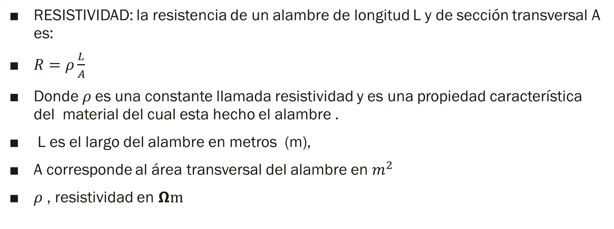
Resistividad
RESISTIVIDAD: la resistencia de un alambre de longitud L y de sección transversal A es:
$R=ρ\frac{L}{A}$
Donde $ρ$es una constante llamada resistividad y es una propiedad característica del material del cual esta hecho el alambre .
L es el largo del alambre en metros (m),
A corresponde al área transversal del alambre en $m^{2}$
$ρ$ , resistividad en 𝝮m

Slide 15
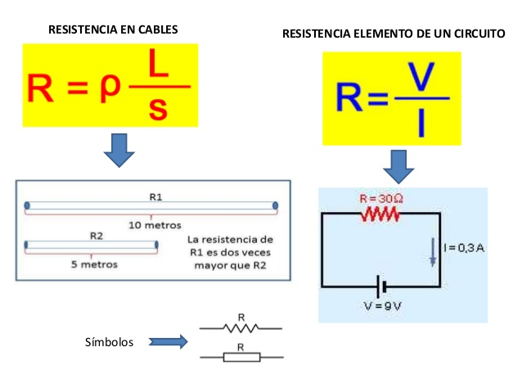

Slide 16
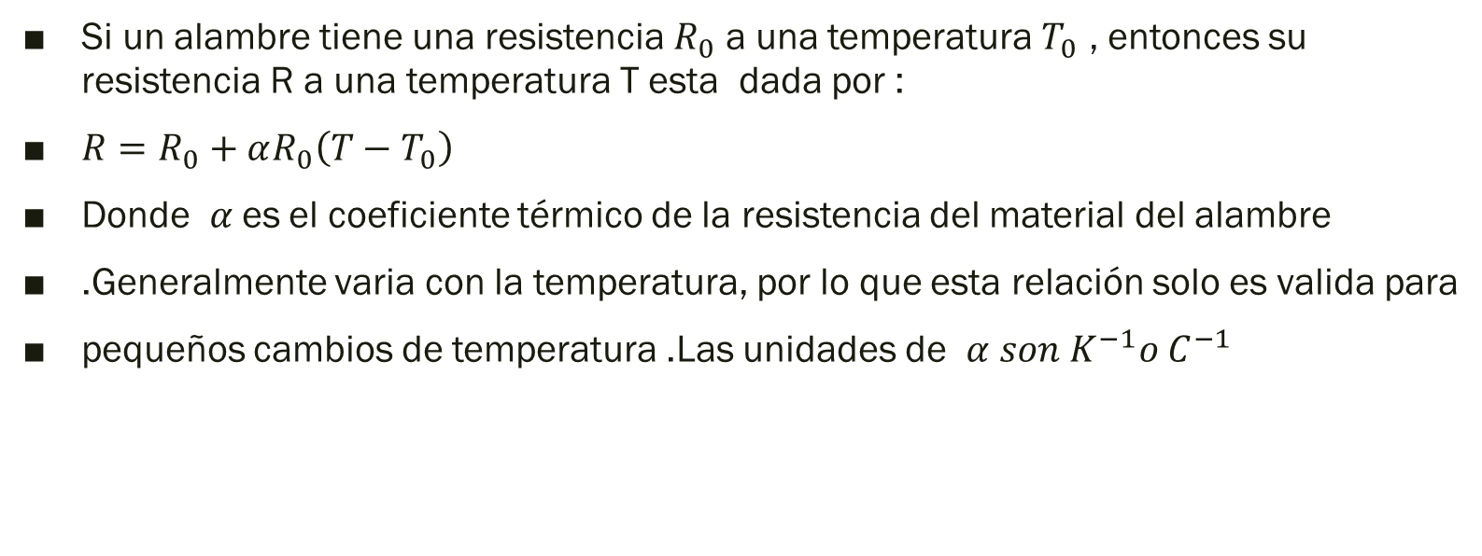
La resistencia varia con la temperatura.
Si un alambre tiene una resistencia $R_{0}$ a una temperatura $T_{0}$ , entonces su resistencia R a una temperatura T esta dada por :
$R=R_{0}+αR_{0}\left(T−T_{0}\right)$
Donde $α$es el coeficiente térmico de la resistencia del material del alambre
.Generalmente varia con la temperatura, por lo que esta relación solo es valida para
pequeños cambios de temperatura .Las unidades de $α son K^{−1}o C^{−1}$

Slide 17

Variación de la resistividad con la temperatura.
UNA RELACION SIMILAR PUEDE SER APLICADA a la variación de la resistividad
con la temperatura.
$ρ=ρ+αρ_{0}\left(T−T_{0}\right)$

Slide 18
Cambio de potencial
CAMBIO DE POTENCIAL: la diferencia de potencial a través de un resistor R por el cual fluye una corriente I, por la ley de Ohm es IxR. El extremo del resistor por el cual la corriente entra es el extremo del potencial más alto de la resistencia.
La corriente siempre fluye “cuesta abajo” del potencial alto al bajo, a través de un resistor.
La Terminal positiva de una batería es siempre la de mayor potencial si la resistencia interna de la misma es pequeña o despreciable. Lo anterior es valido y además independiente de la dirección de la corriente a través de la batería.

Slide 19
Problemas de aplicación.
1.- Una corriente continua de 0.5 A fluye por un alambre .¿Que carga pasa a través del alambre en un minuto?
(30C)
2.- ¿Cuántos electrones fluyen a través de una bombilla cada segundo si la corriente es esta es de 0,75A?
(4.7x10 18 )
3.- cierta bombilla tiene una resistencia de 240𝝮 cuando se enciende .¿Cuanta corriente fluirá a través de la bombilla cuando se conecta a 120 V , que es el voltaje de operación normal?
  (0,5A)

Slide 20
4.- un calentador eléctrico utiliza 5A cuando es conectado a 110V .Determínese su resistencia
(22 𝝮)
5.- ¿Cuál es la caída de potencial a través de una parrilla eléctrica que consume 5 A cuando su resistencia, caliente, es de 24 𝝮?
(120V)

Slide 21
6.- la corriente en la figura es de 0.125A en la dirección mostrada .para cada uno de los siguientes pares de puntos: ¿Cuál es el potencial y cual es el punto de mayor potencial?
6.1.- A , B 6.2.- B,C 6.3.- C,D 6.4.- D,E 6.5.- C,E

Slide 22
7.- una corriente de 3A fluye a través de un alambre como indica la figura. ¿Cual será la lectura en un voltímetro si se conecta en? :
7.1.- de A a B 7.2.- de A a C 7.3.- de A a D
(-18V , -26V , -28V)

Slide 23
8.- repita el problema anterior, si la corriente de 3 A ahora fluye de derecha a izquierda en lugar de izquierda a derecha. ¿Cual es el punto de mayor potencial en cada caso?
(+18V, B es de mayor potencial, +10V, C es de mayor potencial, +26V, D es de mayor potencial)
9.- Una pila seca tiene una fem de 1.52V .El potencial de sus terminales cae a cero cuando una corriente de 25A pasa a través de ella. ¿Cual es su resistencia interna?
(0.061 𝝮)

Slide 24
10.- Un generador de corriente directa tiene una fem de 120V, es decir el voltaje en sus terminales es de 120V cuando no fluye corriente a través de él .Para una salida de 20A, el potencial en sus terminales es de 115V:
10.1.- ¿Cuál es la resistencia interna del generador?
10.2.- ¿Cuál será el voltaje en las terminales para una salida de 40A?
(0.25 𝝮 , 110V)

Slide 25
11.- Como se indica en la figura, el método amperímetro-voltímetro es utilizado para medir una resistencia R desconocida .La lectura del amperímetro es de 0.3A y la del voltímetro es de 1,5V .Calcule el valor de R si el amperímetro y el voltímetro son ideales.
(5 𝝮 )

Slide 26
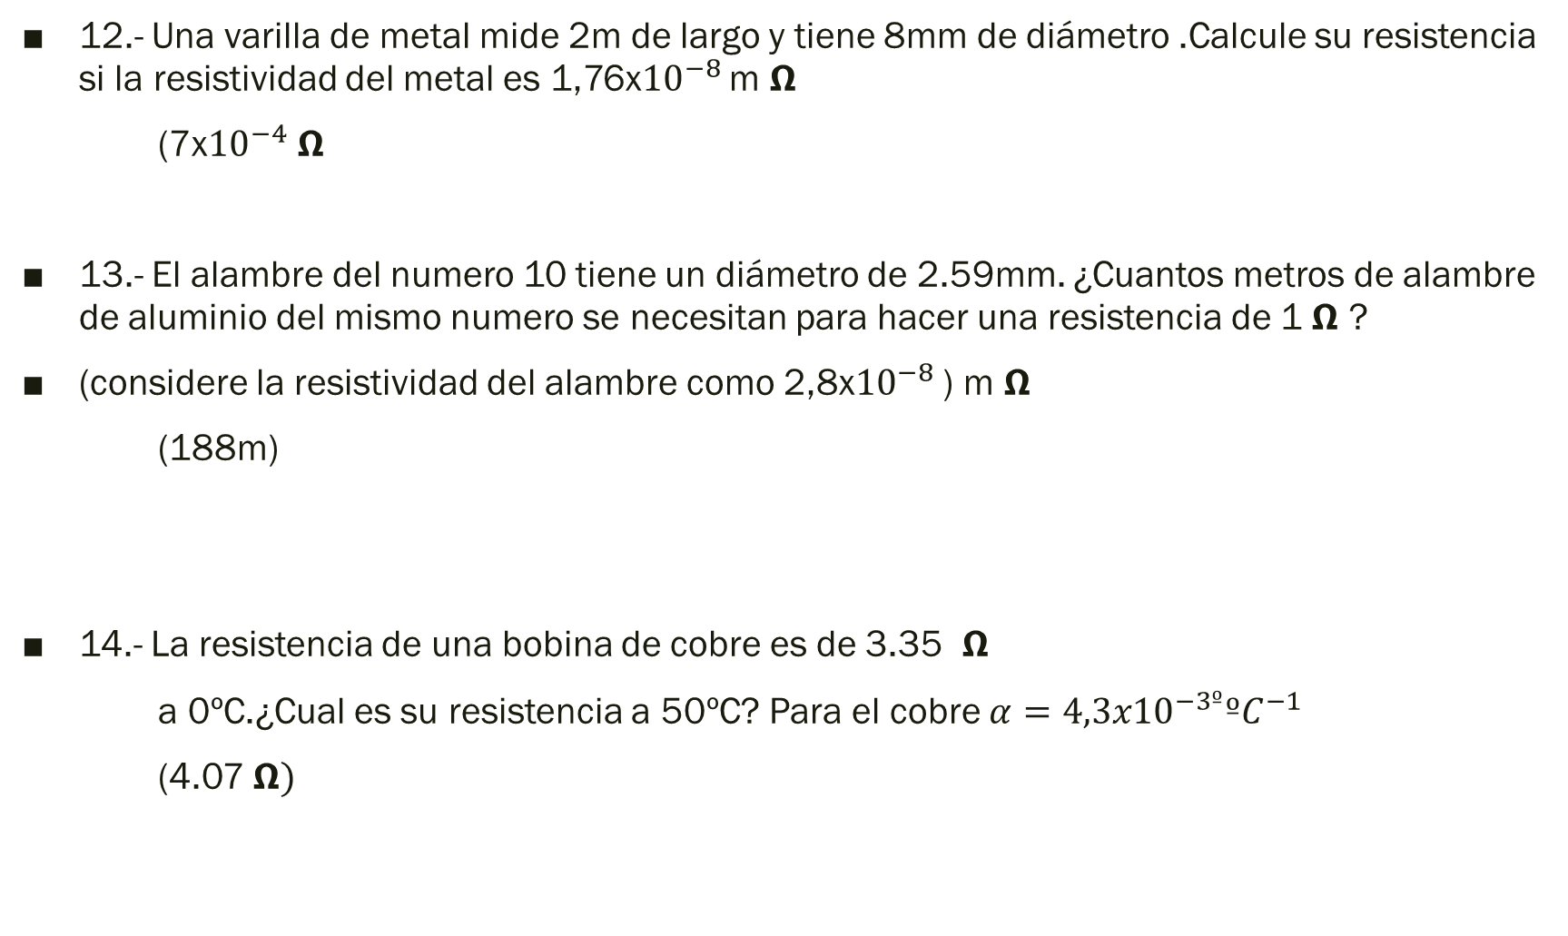
12.- Una varilla de metal mide 2m de largo y tiene 8mm de diámetro .Calcule su resistencia si la resistividad del metal es 1,76x${10}^{−8}$ m 𝝮
(7x${10}^{−4}$ 𝝮
13.- El alambre del numero 10 tiene un diámetro de 2.59mm. ¿Cuantos metros de alambre de aluminio del mismo numero se necesitan para hacer una resistencia de 1 𝝮 ?
(considere la resistividad del alambre como 2,8x${10}^{−8}$ ) m 𝝮
(188m)
14.- La resistencia de una bobina de cobre es de 3.35 𝝮
a 0ºC.¿Cual es su resistencia a 50ºC? Para el cobre $α=4,3{x10}^{−3º}ºC^{−1}$
(4.07 𝝮)

Slide 27
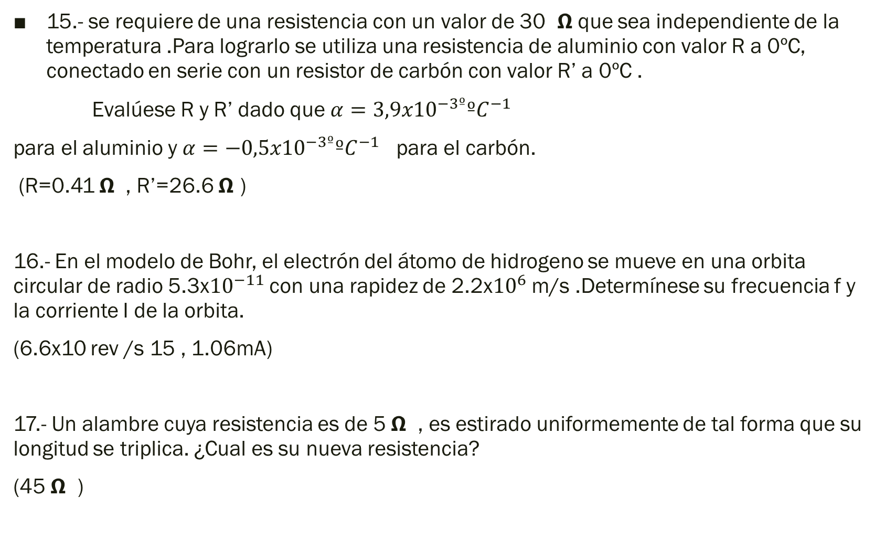
15.- se requiere de una resistencia con un valor de 30 𝝮 que sea independiente de la temperatura .Para lograrlo se utiliza una resistencia de aluminio con valor R a 0ºC, conectado en serie con un resistor de carbón con valor R’ a 0ºC .
Evalúese R y R’ dado que $α=3,9{x10}^{−3º}ºC^{−1}$
para el aluminio y $α=−0,5{x10}^{−3º}ºC^{−1}$ para el carbón.
(R=0.41 𝝮 , R’=26.6 𝝮 )
16.- En el modelo de Bohr, el electrón del átomo de hidrogeno se mueve en una orbita circular de radio 5.3x${10}^{−11}$ con una rapidez de 2.2x${10}^{6}$ m/s .Determínese su frecuencia f y la corriente I de la orbita.
(6.6x10 rev /s 15 , 1.06mA)
17.- Un alambre cuya resistencia es de 5 𝝮 , es estirado uniformemente de tal forma que su longitud se triplica. ¿Cual es su nueva resistencia?
(45 𝝮 )

Slide 28
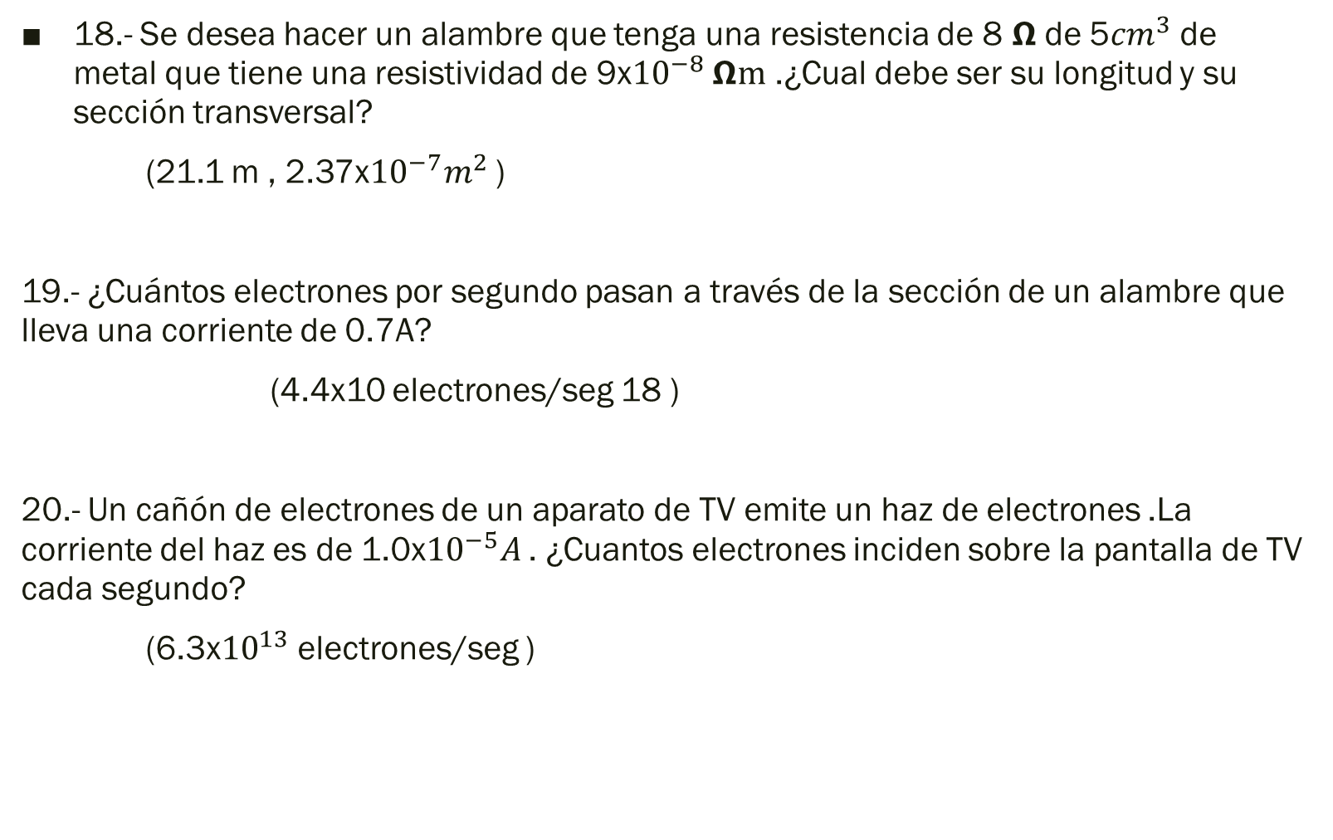
18.- Se desea hacer un alambre que tenga una resistencia de 8 𝝮 de 5${cm}^{3}$ de metal que tiene una resistividad de 9x${10}^{−8}$ 𝝮m .¿Cual debe ser su longitud y su sección transversal?
(21.1 m , 2.37x${10}^{−7}m^{2}$ )
19.- ¿Cuántos electrones por segundo pasan a través de la sección de un alambre que lleva una corriente de 0.7A?
(4.4x10 electrones/seg 18 )
20.- Un cañón de electrones de un aparato de TV emite un haz de electrones .La corriente del haz es de 1.0x${10}^{−5}A$ . ¿Cuantos electrones inciden sobre la pantalla de TV cada segundo?
(6.3x${10}^{13}$ electrones/seg )

Slide 29
21.- ¿Cuál es la corriente que circula por un tostador de 8 𝝮 cuando esta operando a 120V?
(15A)
22- Determínese la diferencia de potencial entre los extremos de un alambre de resistencia de 5 𝝮 si pasan 720 C por minuto a través de el.
(60V)

